Slide 1
Modellierung und Simulation von Lastverteilungsstrategien für Teilchenphysikalische Experimente am CERN
State of the Art von Patrick Firnkes
Betreuer: Jun.-Prof. Koziolek 14.12.17

Slide 2
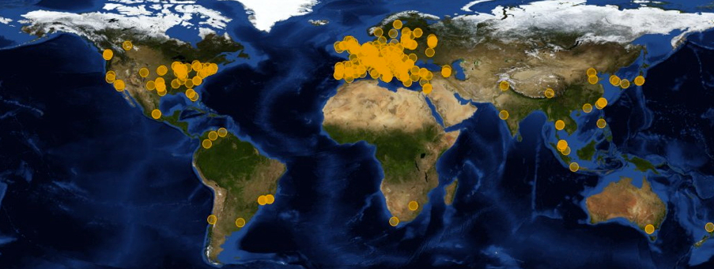
Motivation
LHC am CERN erzeugt 50 Petabyte Daten
WLCG verarbeitet Daten
Entdeckte Higgs Boson 2012 [1]
Sites des WLCG [1]
Motivation
Grundlagen
Verwandte Arbeiten
Fazit
Notes:
170 Rechenzentren
42 Länder
72.000 CPUs
Führt täglich 2 Millionen aus
Riesiges Grid
[2]

Slide 3
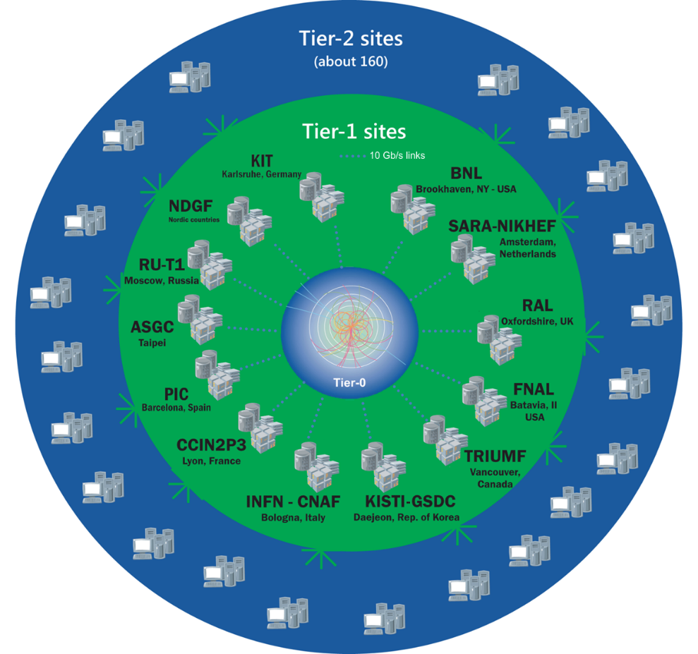
WLCG
4 Experimente: Atlas, Alice, CMS, LHCb
3-Tier hierarchische Struktur [3]
Tier 0:
Speichert Rohdaten
Erzeugt Metadaten
Tier 1:
Speichert Zweitkopie
Analyse/Simulation Jobs
Tier 2:
Monte Carlo Produktion
Sehr heterogen
Struktur WLCG [1]
Motivation
Grundlagen
Verwandte Arbeiten
Fazit
Notes:
Tier0: erzeugt Metadaten (first pass reconstruciton)
Tier2: oft Institute oder Universitäten, wenig Storage
Monte Carlo: Simulation, randomisiert, nicht deterministisch, effizient
Heterogen: zwischen Rechenzentren, innerhalb und Verbindung
Unsere Arbeit CMS Computing Modell, da Zusammenarbeit mit Prof. Quast und die betreuen CMS, aber übertragbar

Slide 4
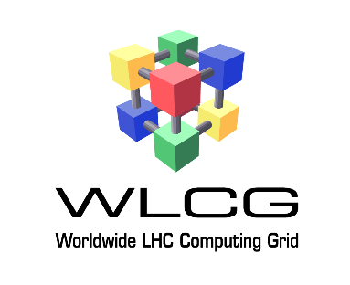
Stand Heute
Lastverteilung zentral HTCondor [3]
Nicht optimal [7]
CPUs schlechte Auslastung
Keine Berücksichtigung von Job Arten
Simulation: viel I/O
Analyse: viel CPU
Auswirkung von Änderung an der Grid Infrastruktur schwer abschätzbar
Datenmenge steigt immer weiter
Motivation
Grundlagen
Verwandte Arbeiten
Fazit
Notes:
Kann verschiedene Strategien auch schlecht vergleichen ohne Simulation, da Last sich ändert
Eher neue Leitung, oder Cache oder mehr CPU, was bringt die beste Leistung fürs wenigste Geld
Alle side effects kann man nicht berücksichtigen
10fache

Slide 5
Ansatz
Erstelle Modell und Simulation
des CMS Computing Model
Simuliere
Verschiedene Lastverteilungsstrategien
Verschiedene Änderung an Infrastruktur
Erleichtert den Optimierungsprozess
Nutze vorhandene Ressourcen effizienter
Motivation
Grundlagen
Verwandte Arbeiten
Fazit
Notes:
Auswirkung wenn Job typen berücksichtigt, was gutes Verhältnis ist
7min

Slide 6
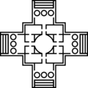
Grundlagen
Palladio
Modell getriebener Software Architektur Simulator
Entwickelt am KIT, FZI und Universität Paderborn
Entwicklung: 2003 – heute
Erweiterung für Cloud:
Architectual Templates [5]
SimuLizar [6]
Fallstudien fielen gut aus
Motivation
Grundlagen
Verwandte Arbeiten
Fazit
Notes:
Erstelle verschiedene Modelle und erhalte aussage über Qualitätseigenschaften: Performance
Palladio für Simulation von Lastverteilungsstragien nutzen
Architectual Templates: erlaubt Ressourceumgebung effizient zu modellieren: anstatt 1000 Server per Hand, Annotation, automatisches Loadbalancer
SimuLizar: um selbstadaptive Systeme zu simulieren, passen sich der Last an
Aber nie so großes System simuliert, Skalierbarkeit fraglich
9min

Slide 7
Grid-Simulatoren
Seit den späten 1990er
Meisten wurden schnell wieder eingestellt
Beispiele:
SimGrid
GridSim
GangSim
DGSim
OptorSim
ChicagoSim
Motivation
Grundlagen
Verwandte Arbeiten
Fazit
Notes:
Was es sonst noch für alternativen gibt anstatt Palladio
SimGrid: vielseitig, weit verbreitet
GridSim, GangSim: weitere Simulatoren um Scheduling auszuwerten
DGSIM: Framework das simulations Umgebungen verbessert; generiert Workloads, Infrasturuktur
OptorSim, ChicagoSim: Daten replications algorithmen auswerten, simulieren lokalität der Daten, dafür aber nicht Lastverteilung auswerten

Slide 8

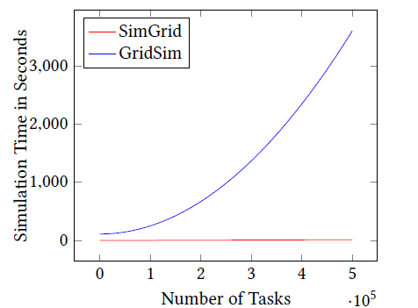
SimGrid
Erstes Release 1998 [8]
Vielseitig: Grid, P2P, MPI, Cloud, ...
Simuliert: Netzwerk, CPU, I/O
Verhalten in C
Ressourcen, Deploy-
ment in XML
Laufzeiten SimGrid und GridSim [8]
Motivation
Grundlagen
Verwandte Arbeiten
Fazit
Notes:
2000 Knoten und steigenden Tasks
GridSim quadratisch, SimGrid linear
Bei 500.000 GridSim mehr als eine Stunde und 4.4 GiB und SimGrid weniger als 14 Sekunden und nur 165 MiB
Optimirungen: light-weight execution contexts, using lazy activity updates, and using trace integration for resource management

Slide 9

MONARC Projekt
Wurde 1998 gestartet, um WLCG zu designen [9]
Erstellten MONARC Simulator
Wollten Modell und Simulation erstellen, um WLCG zu optimieren
Projekt 2000 eingestellt
2004 zweite Version des Simulators
Simulation von Tier 2 Site zeigte Skalierungsprobleme [11]
Motivation
Grundlagen
Verwandte Arbeiten
Fazit
Notes:
Hierachische 3 Tier Struktur am besten performed [10]
Ähnliche Idee was wir machen wollen
Immernoch für experimente am CERN, aber auch allgemein nutzbar
Würde erst denken dass optimales Werkzeug
Prag Tier 2 Node 3000 CPUs, Netzwerk Last auch nicht genau

Slide 10

CACTOS
EU Projekt für Automatisierung und
Optimierung von Cloud Infrastruktur [12]
Runtime Toolkit
Monitoring und Ressourcen Verwaltung
Prediction Toolkit
Evaluierung von Deployment und Lastverteilung
Baut auf Palladio/SimuLizar auf
Erlaubt das rapide Testen von Lastverteilungsstrategien [13]
Motivation
Grundlagen
Verwandte Arbeiten
Fazit
Notes:
2014
Verbindet Monitoring Daten mit Simulationstool, um die hohe dynamik der Cloud zu handhaben.
Deshalb vermuten wir dass Palladio skaliert, da in diesem Projekt für Cloud bereitgemacht wird
<16min

Slide 11
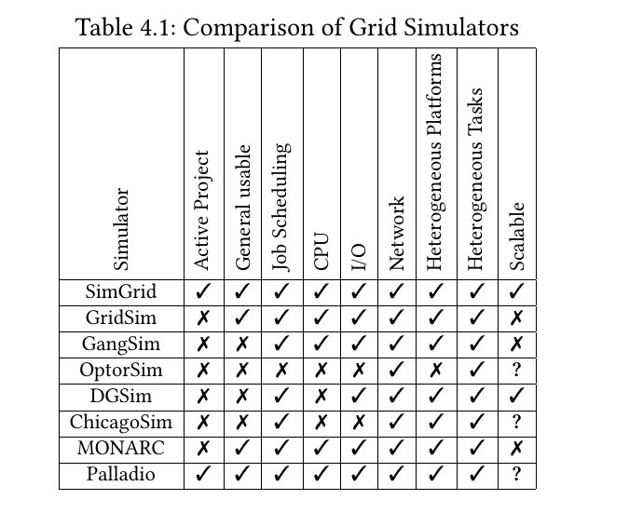
Vergleich
Motivation
Grundlagen
Verwandte Arbeiten
Fazit
Notes:
Meisten nicht mehr aktiv oder nicht allgemein nutzbar, sondern nur mal für ein oder zwei Paper entwickelt
Job Scheduling, Ressourcen können die meisten, außer OptorSim, ChicagoSim weil daten replikation evaluiert wird
Heterogene Platformen und Tasks können auch meisten
Skalierbar ist SimGrid/DGSim, Palladio fraglich aber durch CACTOS Projekt vermutlich
SimGrid und Palladio erfüllen Anforderungen

Slide 12
Vergleich
Motivation
Grundlagen
Verwandte Arbeiten
Fazit
Notes:
Meisten nicht mehr aktiv oder nicht allgemein nutzbar, sondern nur mal für ein oder zwei Paper entwickelt
Job Scheduling, Ressourcen können die meisten, außer OptorSim, ChicagoSim weil daten replikation evaluiert wird
Heterogene Platformen und Tasks können auch meisten
Skalierbar ist SimGrid/DGSim, Palladio fraglich aber durch CACTOS Projekt vermutlich
SimGrid und Palladio erfüllen Anforderungen

Slide 13
Vergleich
Motivation
Grundlagen
Verwandte Arbeiten
Fazit
Notes:
Meisten nicht mehr aktiv oder nicht allgemein nutzbar, sondern nur mal für ein oder zwei Paper entwickelt
Job Scheduling, Ressourcen können die meisten, außer OptorSim, ChicagoSim weil daten replikation evaluiert wird
Heterogene Platformen und Tasks können auch meisten
Skalierbar ist SimGrid/DGSim, Palladio fraglich aber durch CACTOS Projekt vermutlich
SimGrid und Palladio erfüllen Anforderungen

Slide 14
Vergleich
Motivation
Grundlagen
Verwandte Arbeiten
Fazit
Notes:
Meisten nicht mehr aktiv oder nicht allgemein nutzbar, sondern nur mal für ein oder zwei Paper entwickelt
Job Scheduling, Ressourcen können die meisten, außer OptorSim, ChicagoSim weil daten replikation evaluiert wird
Heterogene Platformen und Tasks können auch meisten
Skalierbar ist SimGrid/DGSim, Palladio fraglich aber durch CACTOS Projekt vermutlich
SimGrid und Palladio erfüllen Anforderungen

Slide 15
Vergleich
Motivation
Grundlagen
Verwandte Arbeiten
Fazit
Notes:
Meisten nicht mehr aktiv oder nicht allgemein nutzbar, sondern nur mal für ein oder zwei Paper entwickelt
Job Scheduling, Ressourcen können die meisten, außer OptorSim, ChicagoSim weil daten replikation evaluiert wird
Heterogene Platformen und Tasks können auch meisten
Skalierbar ist SimGrid/DGSim, Palladio fraglich aber durch CACTOS Projekt vermutlich
SimGrid und Palladio erfüllen Anforderungen

Slide 16
Vergleich
Motivation
Grundlagen
Verwandte Arbeiten
Fazit
Notes:
Meisten nicht mehr aktiv oder nicht allgemein nutzbar, sondern nur mal für ein oder zwei Paper entwickelt
Job Scheduling, Ressourcen können die meisten, außer OptorSim, ChicagoSim weil daten replikation evaluiert wird
Heterogene Platformen und Tasks können auch meisten
Skalierbar ist SimGrid/DGSim, Palladio fraglich aber durch CACTOS Projekt vermutlich
SimGrid und Palladio erfüllen Anforderungen

Slide 17
Offene Punkte
Keine große Simulation
Meiste Fallstudien unter 100 CPUs
Größte: MONARC Tier 2 mit 3000 CPUs
WLCG: 72.000 CPUs
Datenlokalität
Datenreplikation evaluieren
Konkrete Scheduling Entscheidungen vergleichen
Motivation
Grundlagen
Verwandte Arbeiten
Fazit
Notes:
Simulatoren können schon vieles
Monarc mit 3000 CPU
Alle anderen Case Studies bis Größe 100
unsere 72.000
Datenlokalität können sowohl SimGrid und Palladio nicht, brauchen wir nicht für die ersten Arbeiten:
Future work: Datenreplikation optimieren, beim Scheduling helfen wohin konkret submitten: Site A oder Site B
<18min

Slide 18
Fazit
Simulation notwendig, um effizient Grid zu betreiben
Lastverteilung
Infrastruktur
Palladio gute Wahl als Tool
Unsere Arbeit wird zeigen, ob Simulatoren für derart großen Systeme geeignet sind
Motivation
Grundlagen
Verwandte Arbeiten
Fazit
Notes:
Nutze Simulation, um Lastverteilung bewerten zu können: schneller, genauer
Auch gab es das Bedürfnis ein Simulator für Experimente zu haben schon früher
Falls Palladio nicht gut skaliert nutze SimGrid
Model-to-text Transformation
Kein Hinweis auf ähnlich große Grid oder Cloud Simulation gefunden

Slide 19
Quellen
[1] WLCG Project. WLCG Worldwide LHC Computing Grid. 2017. url: http://wlcg-public.web.cern.ch/ (visited on 11/2017).
[2] WLCG Project. WLCG REsource, Balance & USage. 2017. url: https://wlcg-rebus.cern.ch/apps/capacities/federations/ (visited on 11/2017).
[3] Ian Bird. “Computing for the Large Hadron Collider”. In: Annual Review of Nuclear and Particle Science 61.1 (2011), pp. 99–118. doi: 10 . 1146 / annurev - nucl - 102010 -130059. print: https://doi.org/10.1146/annurev-nucl-102010-130059. url: https://doi.org/10.1146/annurev-nucl-102010-130059.
[4] Steen Becker, Heiko Koziolek, and Ralf Reussner. “The Palladio component model for model-driven performance prediction”. In: Journal of Systems and Software 82.1 (2009).Special Issue: Software performance - Modeling and Analysis, pp. 3–22. issn: 0164-1212.doi: https://doi.org/10.1016/j.jss.2008.03.066. url: http://www.sciencedirect.com/science/article/pii/S0164121208001015.
Notes:
170 Rechenzentren
42 Länder
72.000 CPUs
Führt täglich 2 Millionen aus

Slide 20
Quellen
[5] Sebastian Lehrig and Matthias Becker. “Approaching the cloud: Using palladio for scalability,elasticity, and eciency analyses”. In: Proceedings of the Symposium on SoftwarePerformance. 2014, pp. 26–28.
[6] Matthias Becker, Steen Becker, and Joachim Meyer. “SimuLizar: Design-Time Modeling and Performance Analysis of Self-Adaptive Systems.” In: Software Engineering 213 (2013), pp. 71–84.
[7] C Zach et al. “Simulation of the job processing performance at an ALICE Tier-2 site with MONARC”. In: Journal of Physics: Conference Series 331.7 (2011), p. 072038. url:http://stacks.iop.org/1742-6596/331/i=7/a=072038.
[8] Henri Casanova et al. “Versatile, Scalable, and Accurate Simulation of Distributed Applications and Platforms”. In: Journal of Parallel and Distributed Computing 74.10 (June 2014), pp. 2899–2917. url: http://hal.inria.fr/hal-01017319.

Slide 21
Quellen
[9] Monarc Collaboration et al. Models of Networked Analysis at Regional Centres for LHC experiments: Phase 2 report. Tech. rep. Technical Report CERN/LCB-001, CERN, 2000.http://www.cern.ch/MONARC, 2000.
[10] Youhei Morita, Monarc Collaboration, et al. “Validation of the MONARC simulation tools”. In: Computer Physics Communications 140.1-2 (2001), pp. 153–161.
[11] C Zach et al. “Simulation of the job processing performance at an ALICE Tier-2 site with MONARC”. In: Journal of Physics: Conference Series 331.7 (2011), p. 072038. url:http://stacks.iop.org/1742-6596/331/i=7/a=072038.
[12] P. O. Östberg et al. “The CACTOS Vision of Context-Aware Cloud Topology Optimization and Simulation”. In: 2014 IEEE 6th International Conference on Cloud ComputingTechnology and Science. Dec. 2014, pp. 26–31. doi: 10.1109/CloudCom.2014.62.

Slide 22
Quellen
[13] Christian Stier et al. “Rapid Testing of IaaS Resource Management Algorithms via Cloud Middleware Simulation”. In: ACM / SPEC International Conference on Performance Engineering(ICPE’18). ICPE. 2018.

Slide 23
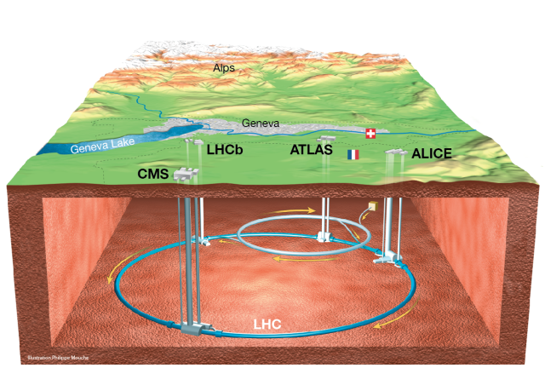
Experimente

Slide 24
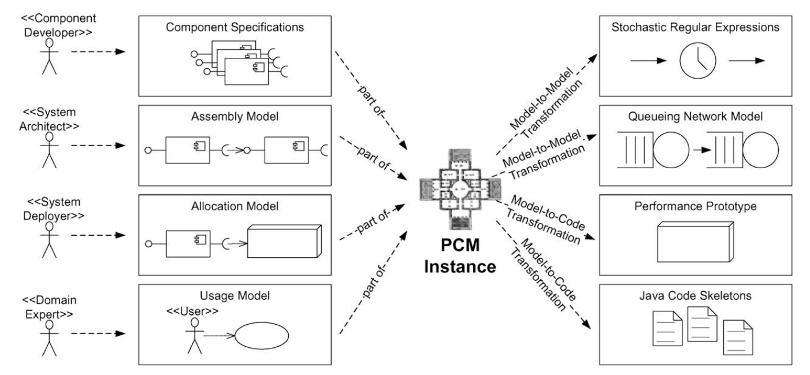
Palladio
Arbeitsprozess Palladio [4]
Notes:
Componenten Modell: Struktur und Verhalten von den Software Komponenten
Assembly Modell: Wie Komponenten verbunden sind um die Architektur zu bilden
Allocation Modell: Wie die Komponenten auf die Ressourcen abgebildet und welche Ressourcen
Usage Model: Wie System benutzt, welcher workload

